Slide 1
Bài 4. Triển khai giao thức Telnet

Slide 2
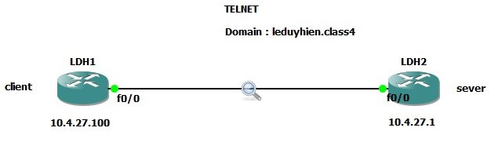
LDH1(máy khách): ip 10.4.27.100
LDH2(máy chủ): ip 10.4.27.1
Domain name: leduyhien.class4
Phần mềm: GNS3, WIRESHARK

Slide 3
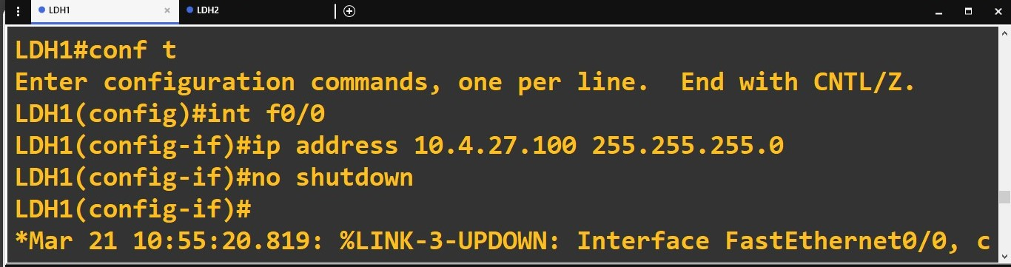
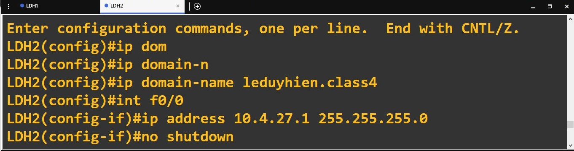
CÀI ĐẶT IP CHO MÁY KHÁCH
CÀI ĐẶT DOMAIN NAME
CÀI ĐẶT ĐỊA CHỈ IP MÁY CHỦ

Slide 4
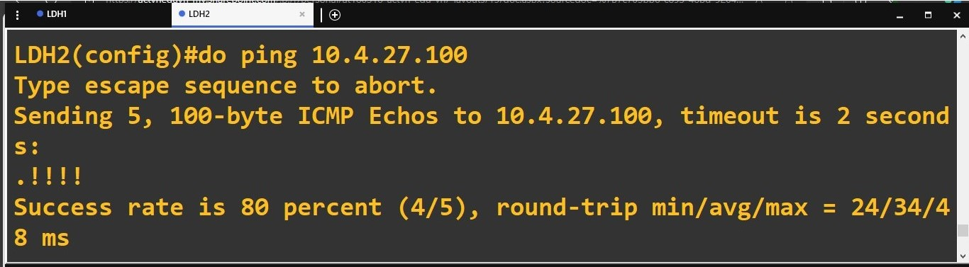
THÀNH CÔNG
LDH2(MÁY CHỦ) PING KIỂM TRA KẾT NỐI THỬ VỚI MÁY KHÁCH LDH1(10.4.27.100)

Slide 5
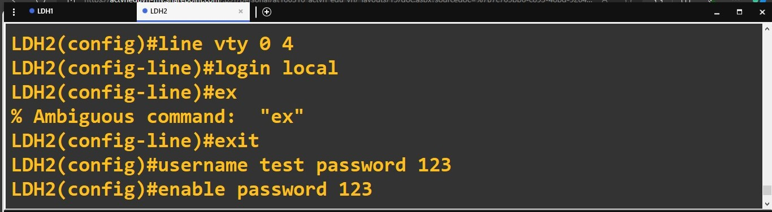
MỞ ĐƯỜNG ẢO ĐỂ KẾT NỐI (0 4 CHO PHÉP 5 MÁY KẾT NỐI CÙNG LÚC)
YÊU CẦU GÕ PASSWORD KHI KẾT NỐI TELNET
TẠO TÊN VÀ MẬT KHẨU ĐỂ KẾT NỐI TELNET ĐẾN MÁY CHỦ
KÍCH HOẠT MẬT KHẨU CỦA MÁY CHỦ

Slide 6
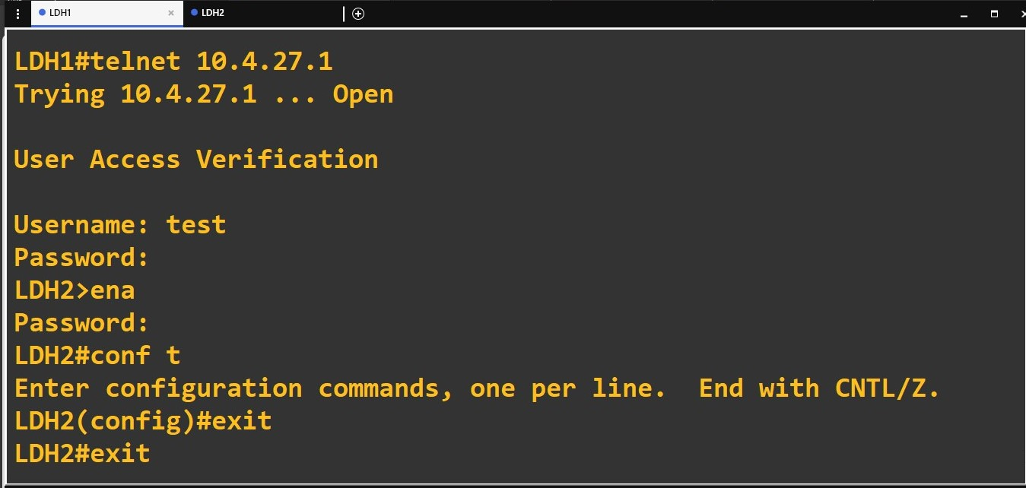

KẾT NỐI ĐẾN MÁY CHỦ (LDH2-10.4.27.1) BẰNG TELNET
GÕ USERNAME PASSWORD ĐỂ KẾT NỐI MÁY CHỦ
KÍCH HOẠT MÁY CHỦ VÀ NHẬP MẬT KHẨU ĐỂ SỬ DỤNG MÁY CHỦ
GÕ VÀI LỆNH ĐỂ TEST
MÁY KHÁCH KẾT NỐI BẰNG TELNET ĐẾN MÁY CHỦ LDH2(10.4.27.1)

Slide 7
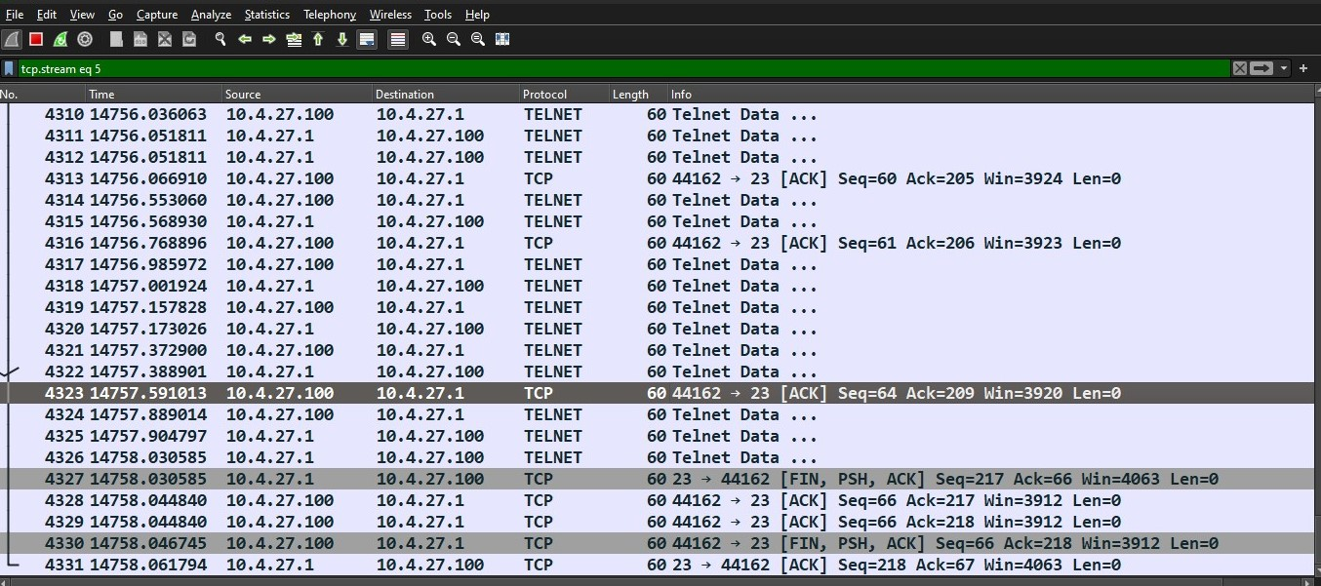
CÁC GÓI TIN TELNET CHUỘT PHẢI VÀO 1 GÓI TIN BẤT KỲ CHỌN FOLLOW -> TCP STREAM ĐỂ XEM CHI TIẾT

Slide 8
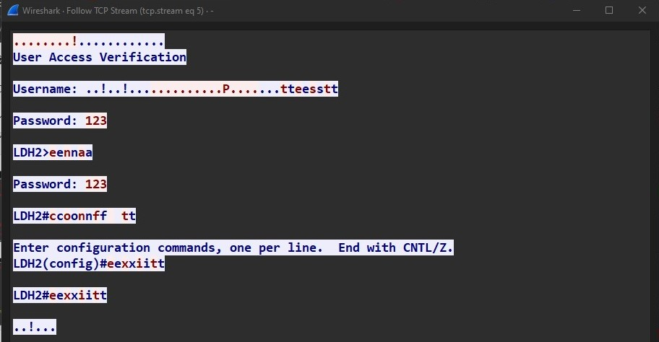




SAU KHI THAO TÁC TA SẼ THẤY SỰ KÉM BẢO MẬT CỦA TELNET (DO KHÔNG ÁP DỤNG BẤT KỲ PHƯƠNG PHÁP MÃ HÓA NÀO CẢ), TA CÓ THỂ THẤY RÕ TỪ USERNAME , PASS ĐỂ ĐĂNG NHẬP TELNET TỚI MÁY CHỦ VÀ CẢ PASSWORD CỦA CHÍNH MÁY CHỦ CÙNG TOÀN BỘ CÁC LỆNH ĐƯỢC THỰC THI TRONG PHIÊN TELNET ĐÓ
USERNAME PASS CỦA TELNET
PASSWORD CỦA MÁY CHỦ
CÁC LỆNH ĐƯỢC THỰC THI TRONG PHIÊN TELNET

